Slide 1
Audiência pública Debate sobre a criação do Dia do Nefrologista
Comissão de Saúde - Eventos/DECOM
Câmara dos Deputados

Slide 2
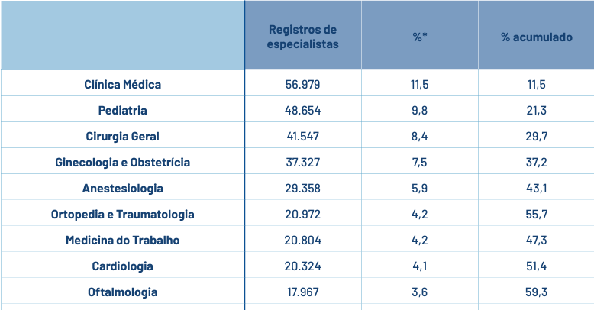
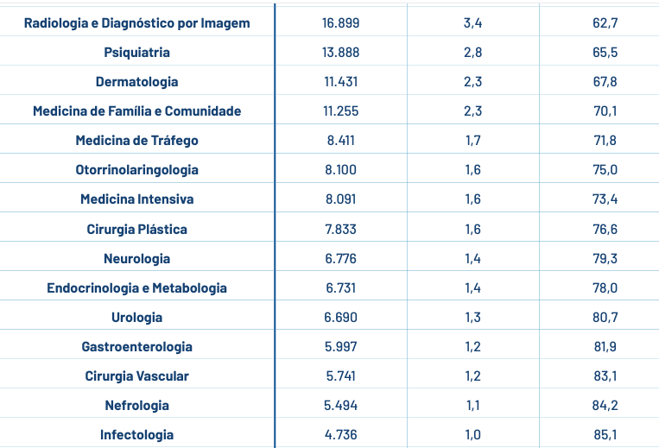

Slide 3
MÉDICO NEFROLOGISTA
Formação mínima de 10 anos de estudo
Prova de titulação junto à SBN
MISSÃO: Atuar em todas as frentes de combate visando evitar e quando isso não é possível, minimizar os danos das doenças renais aos indivíduos por ela acometidos. Sua missão é trabalhar em todos os níveis de prevenção
Primário- Evitar que a doença surja
Secundário: Detectar e tratar as doenças renais evitando suas complicações
Terciário : Assistência efetiva com reabilitação e a melhor qualidade de vida
Evitar a morte

Slide 4
MÉDICO NEFROLOGISTA
Nefrologia clínica
Hemodiálise
Diálise peritoneal
Áreas de atuação Nefrologia intensivista
Nefrologia intervencionista
Nefrologia Pediátrica
Transplante renal
Pesquisa e docência

Slide 5
NEFROLOGIA E ESPECIALIDADES CORRELACIONADAS
Cardiologia (síndrome cárdiorenal)
Endocrinologia (70% dos diabéticos terão DRC)
Reumatologia (rim e doenças auto imunes)
Oncologia (relação DR, tumores e quimioterápicos)
Hematologia (mieloma)
Terapia intensiva (lesão renal aguda)
NEFROLOGIA

Slide 6
RESUMO: Autorrelato de doença renal em uma população entrevistada de 4001 pessoas, na maioria com mais de 18 anos.
RESULTADO: Foram relatadas doença renal crônica em 2,1% dos entrevistados.
2 em cada 100 adultos com DRC
Prevalência de doença renal crônica em adultos no Brasil: revisão sistemática da literatura
Marinho A W G B et cols: Artigo de Revisão • Cad. saúde colet. 25 (3) • July-Sept 2017
A prevalência de doença renal crônica na população brasileira ainda é incerta. Estimativas populacionais mais recentes revelam cerca de 1,5% de doença renal autorreferida. A prevalência de hipercreatininemia na população ficou em torno de 3%. A partir destes dados, de 3 a 6 milhões de adultos teriam a doença
No Brasil, 47,7 milhões de pessoas declararam ter recebido diagnóstico médico de alguma doença crônica em algum momento da vida, ou seja, 22,5% da população. Os dados são da Pnad Covid-19 do IBGE de novembro de 2020.
Atualmente no Brasil (Censo SBN 2022) - 157.357 pacientes em diálise (DRC estágio 5)
Crescimento de mais de 100% nos últimos 10 anos

Slide 7
Nossos parceiros nesta luta
Ministério da Saúde
Frente Parlamentar da Nefrologia – Câmara dos Deputados
Secretarias Estaduais de Saúde
Sociedade Brasileira de Nefrologia e suas Regionais
Órgãos representativos ( ABCDT, Associações dePacientes Renais Crônicos) )
Indústria

Slide 8
Como estamos evoluindo nesta luta?
Nos nossos processos
Diretrizes clínicas para o cuidado ao paciente com doença renal crônica-DRC no Sistema Único de Saúde (MS-2014)
Diretrizes Clínicas em DRC atualizadas regularmente pela SBN
Ação incondicional de apoio às ações dado pela SBN e sua Diretoria, incentivando parcerias com o Ministério da Saúde, Secretarias Estaduais e órgãos representativos.
Na nossa atuação clínico-científica
Reconhecimento da qualidade do nosso atendimento em terapia renal substitutiva
Crescimento da Nefrologia mais atuante com outras especialidades
Desempenho crescente nos programas de transplante (6.198 transplantes renais em 2023)
Reconhecimento internacional das nossas pesquisas e de nossos pesquisadores
O sucesso e a qualidade crescente dos nossos congressos e eventos
O reconhecimento internacional da qualidade e importância do Jornal Brasileiro de Nefrologia (SBN)

Slide 9
O que está faltando?
Real implantação da linha de cuidados do paciente renal crônico, na prática
Programa de treinamento nas unidades básicas para rastreio e diagnóstico precoce da Doença Renal Crônica
Incentivo para criação e manutenção de ambulatórios de acompanhamento das fases iniciais da doença, com ênfase nas fases prédialíticas (4 e 5)
Adequação dos valores de financiamento da TRS
Reajuste dos valores da tabela de HD/DP/Procedimentos via MS
Maior participação através do cofinanciamento da TRS pelos Estados e Municípios

Slide 10
O que está faltando?
Reconhecimento da importância do Nefrologista em todo esse processo com a criação do
DIA DO NEFROLOGISTA
5.494 Nefrologistas agradecem
marioernestorodrigues@gmail.com

